Slide 1
Constantes:
Ambos os tipos constantes e variáveis devem ser definidas antes de serem utilizadas na descrição VHDL. Os elementos do tipo constante não podem ser sobrescritos, enquanto que os do tipo variáveis podem ser alterados a qualquer momento. A declaração de uma constante é feita através do uso da palavra-chave constant, como nos exemplos:
constant valor_de_pi : real :=3.141592653;
constant ativado : bit :=1;
constant atraso : time :=5ns;

Slide 2
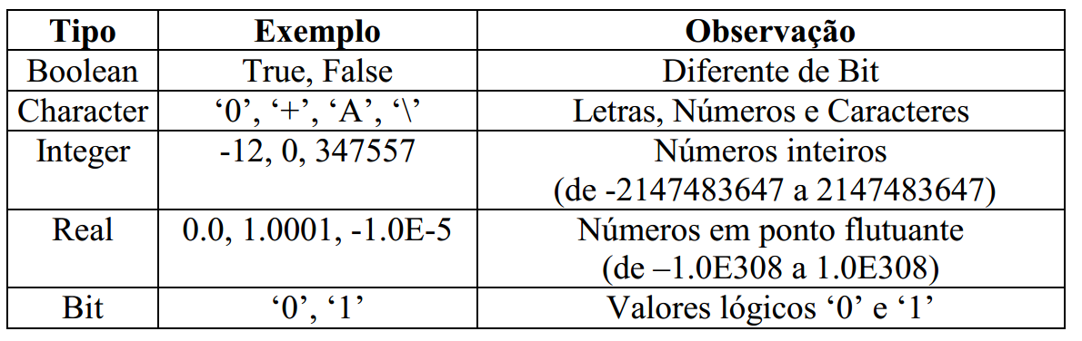
Variáveis:
A declaração de variáveis segue a mesma estrutura, utilizando a palavra-chave variable.
variable numero_de_contagens : integer :=50;
variable liga_saida1 : bit :='0';
variable tempo_medida : time :=0ns;

Slide 3
Process:
Diretiva usada quando se quer fazer uma lista de operações a serem executadas. Implementada dentro de architecture. Possui forma estruturada.

Slide 4
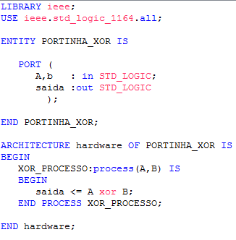
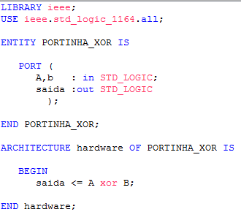
Process:

Slide 5
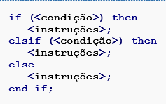
Instruções de teste:
Analisamos as condições de forma sequencial.

Slide 6
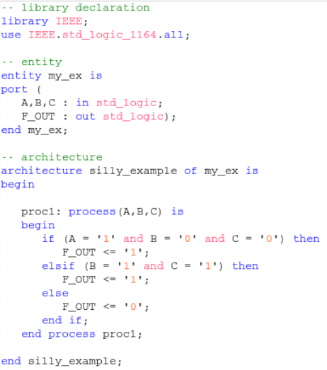
Instruções de teste:

Slide 7
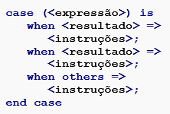
Instrução de seleção:

Slide 8
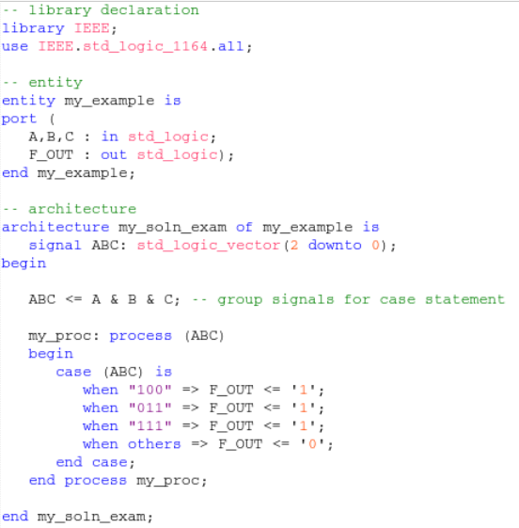
Instrução de seleção:

Slide 9
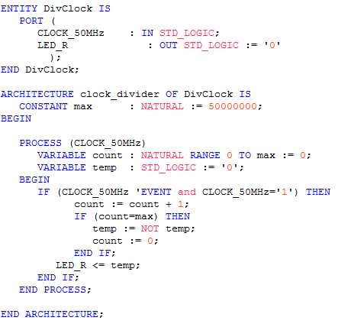
Divisor de clock:

Slide 10
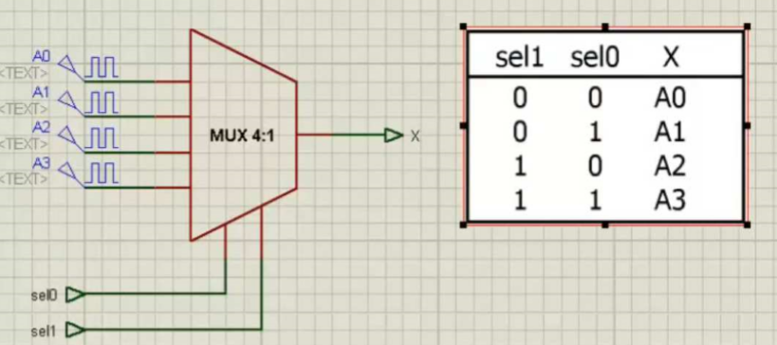
Exercício:
Desenvolva um MUX de 4 entradas e inclua um divisor de clock com 4 saídas onde selecionando os pinos de controle do MUX o led pisca em frequências diferentes:
1- 1s
2- 2s
3- 4s
4- 5s

